Slide 1

ST

Slide 2


Slide 3




Slide 4








Câu 1:Nguyên tử carbon có bao nhiêu proton ?
6
8
3
5
500

Slide 5

Câu2: Chất khí cần cho sự hô hấp là ?
Nitrogen
Hidrogen
Helium
Oxygen
1000

Slide 6

Câu 3: Nguyên tử có 8 proton trong hạt nhân là nguyên tử gì ?
Carbon
Oxygen
Nitrogen
Neon
1500

Slide 7

Câu4: Muối khoáng của kim loại nào sau đây có trong sữa giúp chắc xương ?
Sắt
Đồng
Kali
Canxi
2000

Slide 8

BÀI 3
NGUYÊN TỐ HÓA HỌC

Slide 9

NỘI DUNG
I. NGUYÊN TỐ HÓA HỌC
II. TÊN GỌI VÀ KÍ HIỆU CỦA NGUYÊN TỐ HÓA HỌC

Slide 10
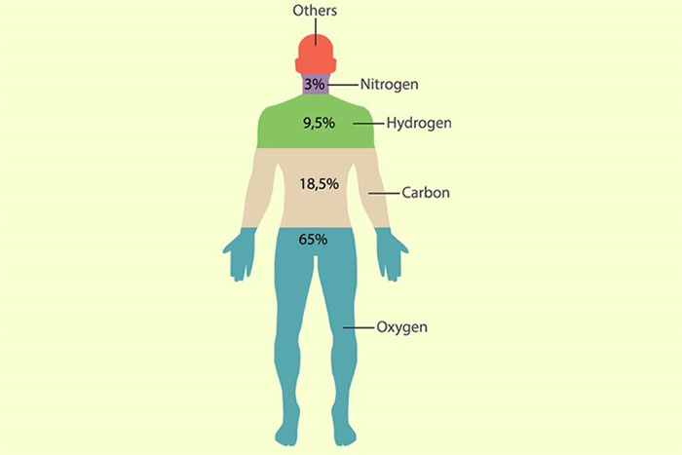
Kể tên các nguyên tố hóa học tạo nên cơ thể người ?
Các nguyên tố hóa học tạo nên cơ thể người

Slide 11
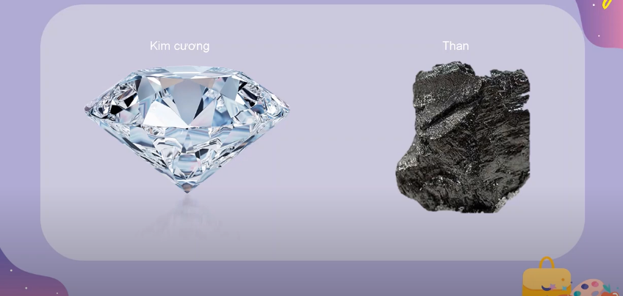
Nguyên tố carbon
Nguyên tố hóa học là gì ?

Slide 12
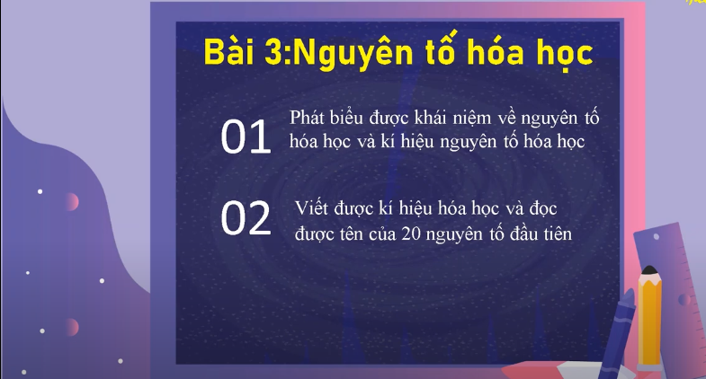

Slide 13


Slide 14

Các vật thể xung quanh chúng ta được tạo nên từ rất nhiều nguyên tử

Slide 15
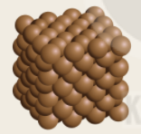
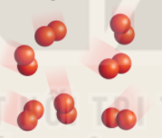
Nguyên tử cùng loại

Slide 16
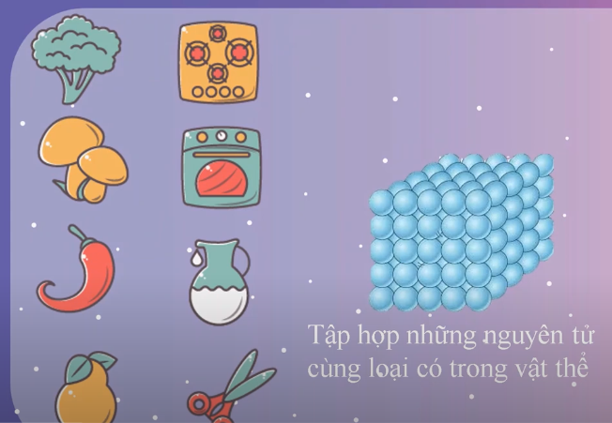
Nguyên tố hóa học

Slide 17
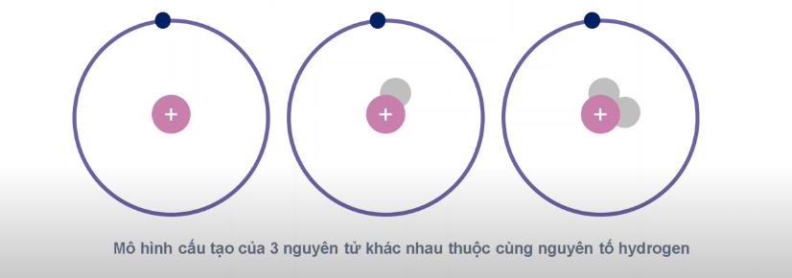
Nguyên tử 1
Nguyên tử 2
Nguyên tử 3
electron
PHIẾU HỌC TẬP 1
proton
 | Số proton | Số electron | Số neutron
Nguyên tử 1
Nguyên tử 2
Nguyên tử 3
neutron
1
1
0
1
1
1
1
1
2

Slide 18
Quan sát hình sau và cho biết điểm giống nhau và khác nhau về cấu tạo giữa ba nguyên tử hidrogen.
1e
1e
1e
1n
2n
1p
1p
1p
Giống nhau : Đều có 1 proton trong hạt nhân và 1 electron ở lớp vỏ
Khác nhau :
+ Nguyên tử thứ nhất không có neutron, nguyên tử thứ 2 có 1 neutron, nguyên tử thứ 3 có 2 neutron trong hạt nhân.

Slide 19
1e
1e
1e
1n
2n
1p
1p
1p
Vì sao cả ba nguyên tử này đều thuộc cùng một nguyên tố hóa học ?

Slide 20

Hoạt động nhóm
Có 12 tấm thẻ ghi thông tin số p, n của các nguyên tử
Thực hiện sắp xếp các thẻ thuộc cùng một nguyên tố vào một ô vuông
Các nguyên tử nào thuộc cùng một nguyên tố hóa học

Slide 21
A
1p
0n
B
6p
6n
C
1p
0n
D
1p
2n
E
19p
19n
F
7p
7n
G
20p
20n
H
8p
10n
M
19p
20n
L
8p
9n
Q
6p
7n
H
8p
8n

Slide 22

BÀI 3 : NGUYÊN TỐ HÓA HỌC
Nguyên tố hóa học
Nguyên tố hóa học là tập hợp những nguyên tử cùng loại, có cùng số proton trong hạt nhân.
Các nguyên tử của cùng một nguyên tố hóa học đều có tính chất hóa học giống nhau.

Slide 23
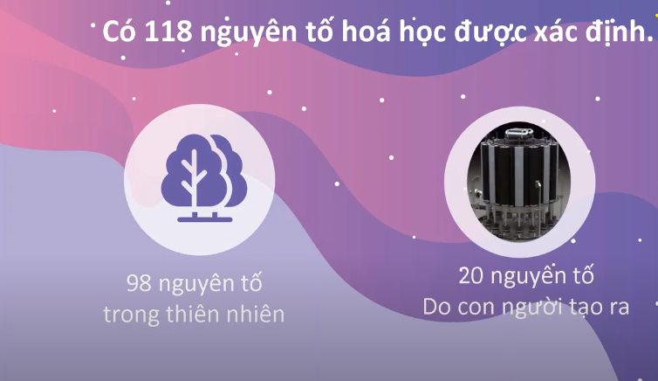

Slide 24
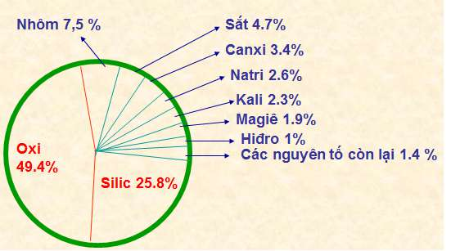
Tỉ lệ phần trăm về khối lượng các nguyên tố trong vỏ Trái Đất

Slide 25
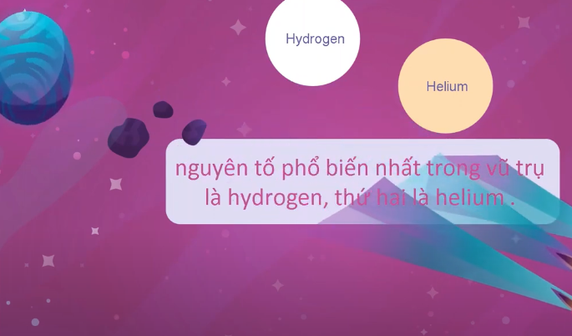
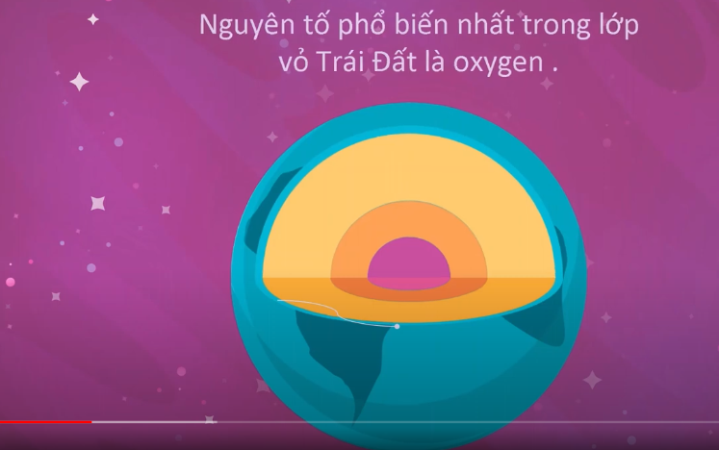

Slide 26
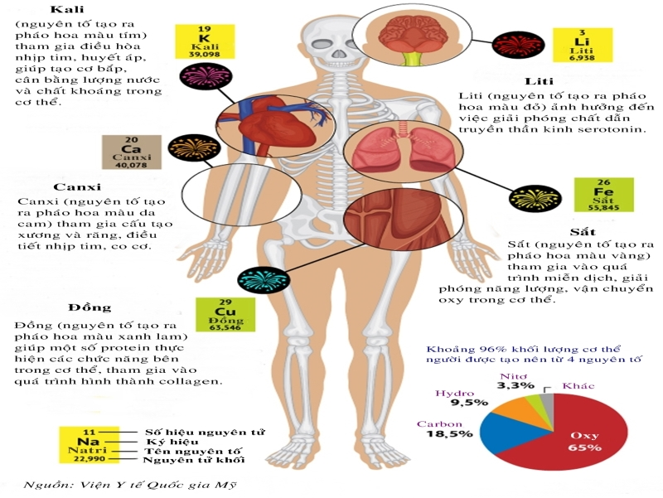

Slide 27
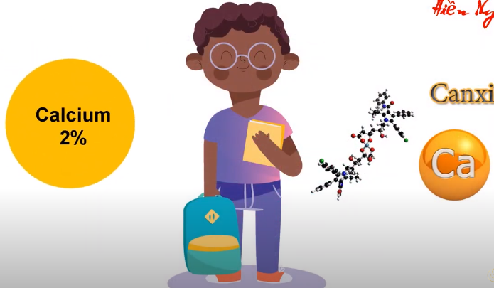
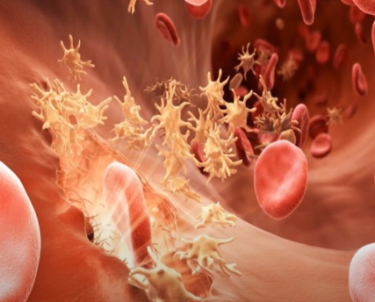
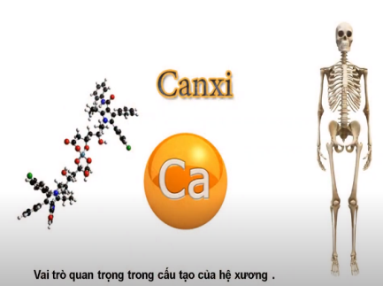

Slide 28
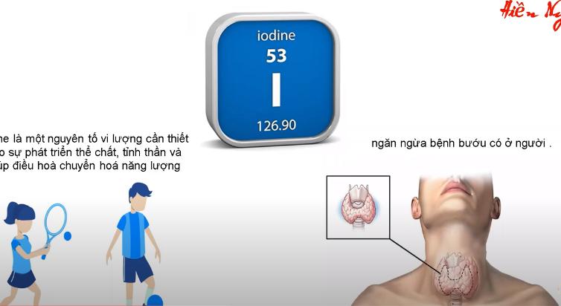

Slide 29

2
Tên gọi và kí hiệu của nguyên tố hóa học

Slide 30

IUPAC là viết tắt tên tiếng Anh có nghĩa là “ Liên minh Quốc tế về Hóa học cơ bản và Hóa học ứng dụng”

Slide 31
Thảo luận
Trình bày nguồn gốc và tên gọi của một số nguyên tố có nhiều ứng dụng trong cuộc sống như đồng, sắt, nhôm ?

Slide 32
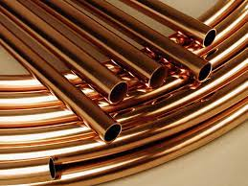
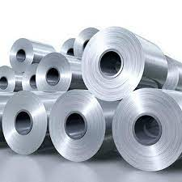
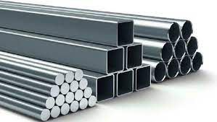
Kim loại đồng
Kim loại nhôm
Kim loại sắt

Slide 33
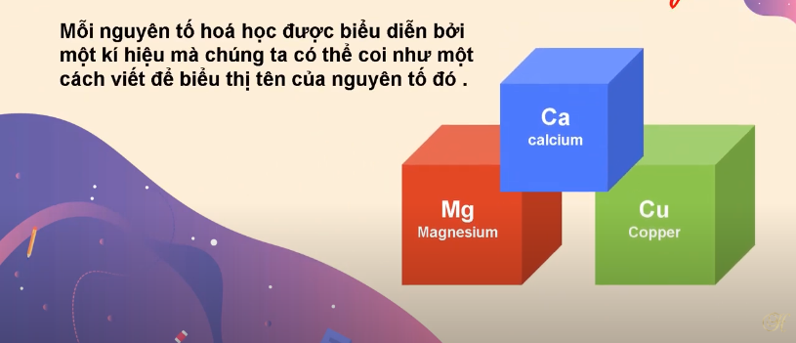

Slide 34
Clorine
Cl
Carbon
C
Nhận xét cách viết kí hiệu của nguyên tố hóa học?

Slide 35
Hoạt động nhóm
( 3 phút)
Đọc thông tin SGK -21 và hoàn thành phiếu học tập

Slide 36
Phiếu học tập 2 : Tìm hiểu tên gọi và kí hiệu của một số nguyên tố hóa học
Tên nguyên tố hóa học (IUPAC) | Kí hiệu hóa học | Khối lượng nguyên tử (amu)
Hydrogen
 | Si
Carbon
Neon
 | Be
 | B
Oxygen
 | Al
 | Cl
Calcium
Nitrogen
 | Mg

Slide 37
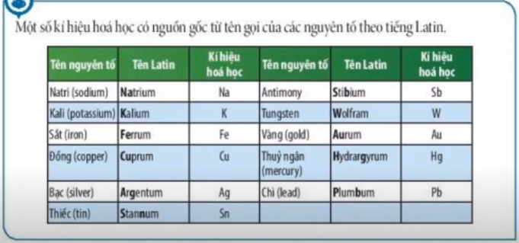
Kí hiệu hóa học gồm một hoặc hai chữ cái có trong tên gọi của nguyên tố, trong đó chữ cái đầu được viết ở dạng chữ in hoa và chữ cái sau viết thường.

Slide 38


Ô SỐ BÍ ẨN
- Có 8 ô số, mỗi ô số tương ứng với một câu hỏi. Bạn nào giơ tay trước sẽ được quyền chọn ô số cho mình, sau khi chọn nếu trả lời đúng người chơi sẽ nhận được một phần qùa.
- Trong thời gian 5 giây bạn hãy suy nghĩ và đưa ra câu trả lời. Trả lời đúng bạn sẽ nhận được một phần quà, nếu trả lời sai quyền trả lời sẽ thuộc về bạn khác.

Slide 39

CÙNG KHÁM PHÁ !!!!
Quan sát một số mẫu đồ vật đã chuẩn bị : hộp sữa, dây điện, hộp bánh, lon nước coca, nhãn chai nước tinh khiết, dược phẩm…
Hãy đọc tên những nguyên tố hóa học mà em biết trong các đồ vật trên.
Viết kí hiệu hóa học và nêu một số ứng dụng của những nguyên tố hóa học đó.

Slide 40
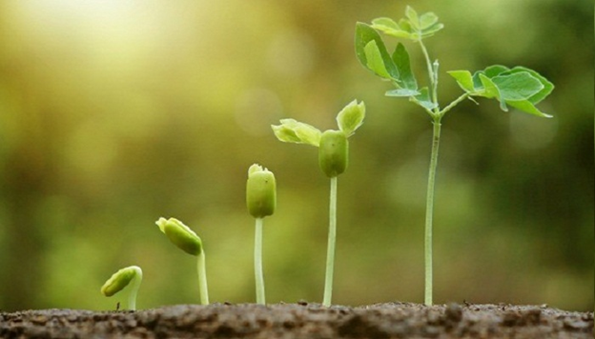
- Để cây sinh trưởng và phát triển tốt cần cung cấp các nguyên tố dinh dưỡng nào cho cây ?
- Viết kí hiệu hóa học của các nguyên tố đó ?

Slide 41

Các nguyên tố hóa học có vai trò rất quan trọng đối với sự sống và sự phát triển của con người.

Slide 42
Ô SỐ BÍ ẨN
- Có 8 ô số, mỗi ô số tương ứng với một câu hỏi. Bạn nào giơ tay trước sẽ được quyền chọn ô số cho mình, sau khi chọn nếu trả lời đúng người chơi sẽ nhận được một phần qùa.
- Trong thời gian 5 giây bạn hãy suy nghĩ và đưa ra câu trả lời. Trả lời đúng bạn sẽ nhận được một phần quà, nếu trả lời sai quyền trả lời sẽ thuộc về bạn khác.

Slide 43
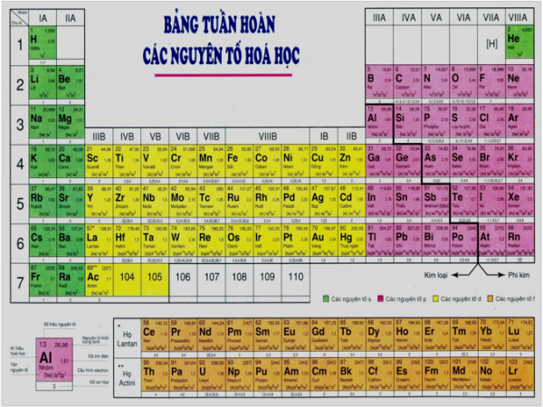

Ô SỐ BÍ ẨN
1
2
3
4
5
6
7
8
Bảng tuần hoàn các nguyên tố hóa học

Slide 44

CÂU HỎI 1.
Nguyên tố hóa học fluorine có kí hiệu là :
Fl
F
HẾT GIỜ
THỜI GIAN
10
9
8
7
6
5
4
3
2
1

Slide 45
Câu hỏi 2 .
K là kí hiệu hóa học của nguyên tố nào sau đây ?
Calcium
Potassium ( Kali)
HẾT GIỜ
THỜI GIAN
10
9
8
7
6
5
4
3
2
1

Slide 46
CÂU HỎI 3
Nguyên tố Sodium có kí hiệu hóa học là :
S
Na
HẾT GIỜ
THỜI GIAN
10
9
8
7
6
5
4
3
2
1

Slide 47
CÂU HỎI 4
Nguyên tố hóa học nào là thành phần cấu tạo Hemoglobin ?
Al ( aluminium)
Fe ( iron)
HẾT GIỜ
THỜI GIAN
10
9
8
7
6
5
4
3
2
1

Slide 48
CÂU HỎI 5
Muối khoáng của nguyên tố hóa học nào là thành phần quan trọng của xương ?
Muối Calcium( Ca)
Muối Magnesium
( Mg)
HẾT GIỜ
THỜI GIAN
10
9
8
7
6
5
4
3
2
1

Slide 49
CÂU HỎI 6
Nguyên tố nitrogen có kí hiệu hóa học là :
Ne
N
HẾT GIỜ
THỜI GIAN
10
9
8
7
6
5
4
3
2
1

Slide 50
CÂU HỎI 7
Nguyên tố hóa học nào sau đây có kí hiệu không xuất phát tên gọi theo IUPAC ?
Carbon
Sodium
HẾT GIỜ
THỜI GIAN
10
9
8
7
6
5
4
3
2
1

Slide 51
CÂU HỎI 8
Hiện nay có tất cả bao nhiêu nguyên tố hóa học ?
120 nguyên tố
118 nguyên tố
HẾT GIỜ
THỜI GIAN
10
9
8
7
6
5
4
3
2
1

Slide 52
NỘI DUNG TIẾP THEO CỦA BÀI HỌC

Slide 53
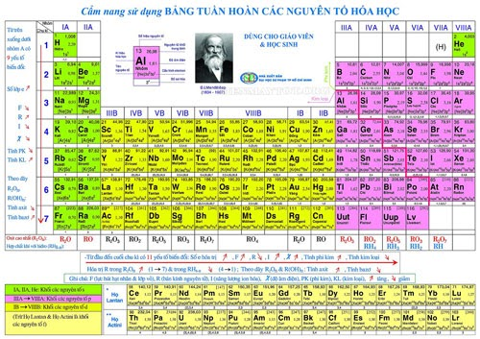
Hướng dẫn về nhà
1. Quan sát các đồ dùng, vật dụng trong nhà → đọc tên và kí hiệu các nguyên tố hóa học có trong mẫu vật đó.
2. Tìm hiểu bài 4

Slide 54


